Slide 1
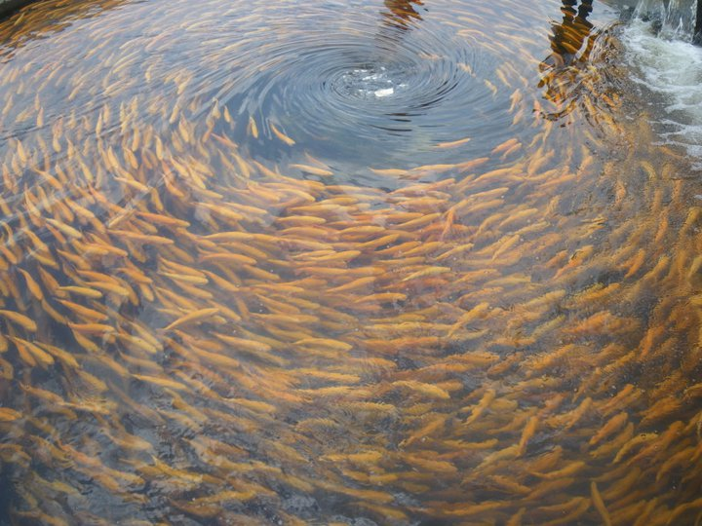

PROYECTO DE INVESTIGACIÓN 1
Facultad de Ciencias
Biología
Dr. Iván Gallego Alarcón
Septiembre de 2018

Slide 2
PROYECTO DE INVESTIGACIÓN 1
Tema 2. Desarrollo del Proyecto (investigador-discente)
2.1. Delimitación de Conceptos Básicos de la Investigación

Slide 3
Guía para su uso
La unidad de aprendizaje “Proyecto de investigación 1” del programa de estudio de Biología pertenece al área de unidades individualizadas tiene como objetivo formar al discente para la investigación y dar a conocer el proceso de hacer investigación e invitar al discente a emprende el camino del quehacer científico. Este material proporciona al docente y al estudiante un apoyo en la unidad de competencia 2 “Desarrollo del Proyecto (investigador-discente)”
Este trabajo pretende que el estudiante, mediante un estudio de caso, pueda definir el tema de estudio, los códigos lingüísticos y el corpus hipotético de la investigación. Inicia con un recorrido de la metodología propuesta por el Lic. Rene Castillo Velazquez, la identificación de las diferentes secciones del mismo y su función, para continuar con el estudio de caso de un proyecto de investigación, donde se dan a conocer todos los datos necesarios para determinar la palabra abstracta, los adjetivos de esta, los factores limitantes, los códigos lingüísticos y el corpus hipotético.
Al final de esta unidad de competencia el estudiante delimitará el tema de investigación, con fundamento en el método científico, lo que logrará con una disposición positiva y analítica de los conocimientos adquiridos.

Slide 4
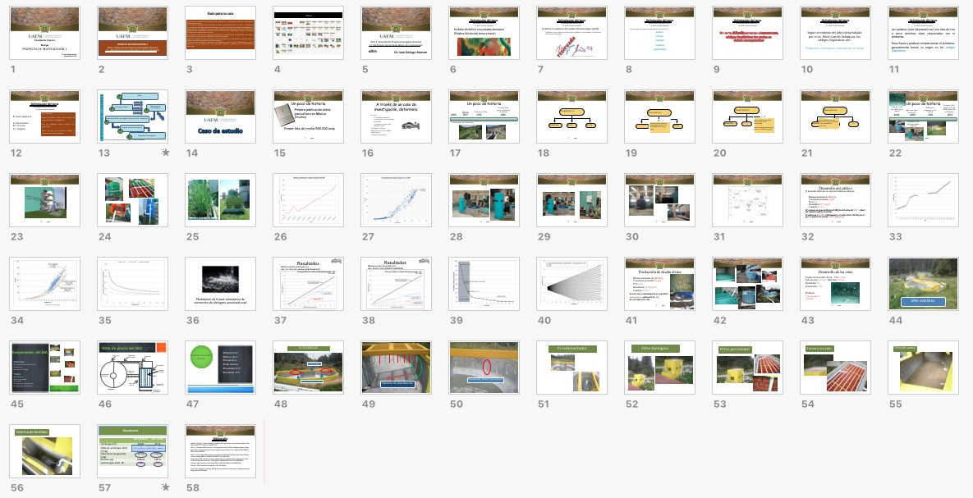
Índice

Slide 5

Tema 2. Desarrollo del Proyecto (investigador-discente)
2.1. Delimitación de Conceptos Básicos de la Investigación
Dr. Iván Gallego Alarcón
Notes:
PORTADA 2

Slide 6


Delimitación del tema
Metodologia desarrollada por el
Lic. Rene Castillo Velazquez
Se debe de definir una palabra abstracta:
(Palabra Núcleo del tema a tratar)

Slide 7
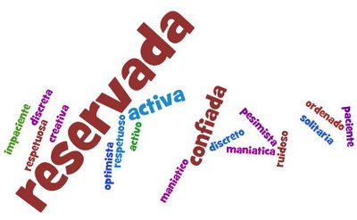
Delimitación del tema
Metodologia desarrollada por el
Lic. Rene Castillo Velazquez
Se definen los adjetivos de la palabra abstracta (según la RAE):
Palabras cuyos elementos denotan cualidades, propiedades y relaciones de diversa naturaleza
http://lenguaeempalibertad.blogspot.com/2009/08/adjetivo.html

Slide 8
Delimitación del tema
Metodologia desarrollada por el
Lic. Rene Castillo Velazquez
    Los factores limitantes pueden definirse como de:
    Espacio
    Tiempo
    Cantidad
    Cualidad
    Especificidad

Slide 9
Delimitación del tema
Metodologia desarrollada por el
Lic. Rene Castillo Velazquez
Un tema debe de contener al menos tres
códigos lingüísticos los cuales se
deben conceptualizar

Slide 10
Delimitación del tema
Metodologia desarrollada por el
Lic. Rene Castillo Velazquez
Según el método del árbol desarrollado
por el Lic. René Castillo Velázquez, los
códigos lingüísticos son:
Palabras o conceptos centrales de un tema

Slide 11
Delimitación del tema
Metodologia desarrollada por el
Lic. Rene Castillo Velazquez
Las palabras clave (keywords) son una lista de tres a cinco términos clave relacionados con el problema.
Estas frases o palabras complementan el problema, generalmente tienen su origen en los códigos lingüísticos

Slide 12
Delimitación del tema
Metodologia desarrollada por el
Lic. Rene Castillo Velazquez
El título debe ser:
A) Descriptivo
Conciso
Original
Para un título:
Elegir las palabras claves que encierran el contenido de la investigación
Con las palabras claves elaborar un enunciado
Tratar de que el enunciado refleje y represente a la investigación

Slide 13
TEMA
CORPUS
HI
POTET
I
CO
1
Qué
Interrogar al tema
Quién
Repuestas del interrogatorio
2
Cómo
Cuándo
3
Por qué
1
Enunciar de forma interrogativa cada una de las respuestas.
2
3
4
5
4
6
Elección de la gran pregunta
5
Pregunta de investigación
6
Esquema tomado desarrollado por Rene Castillo Velazquez

Slide 14
Caso de estudio

Slide 15
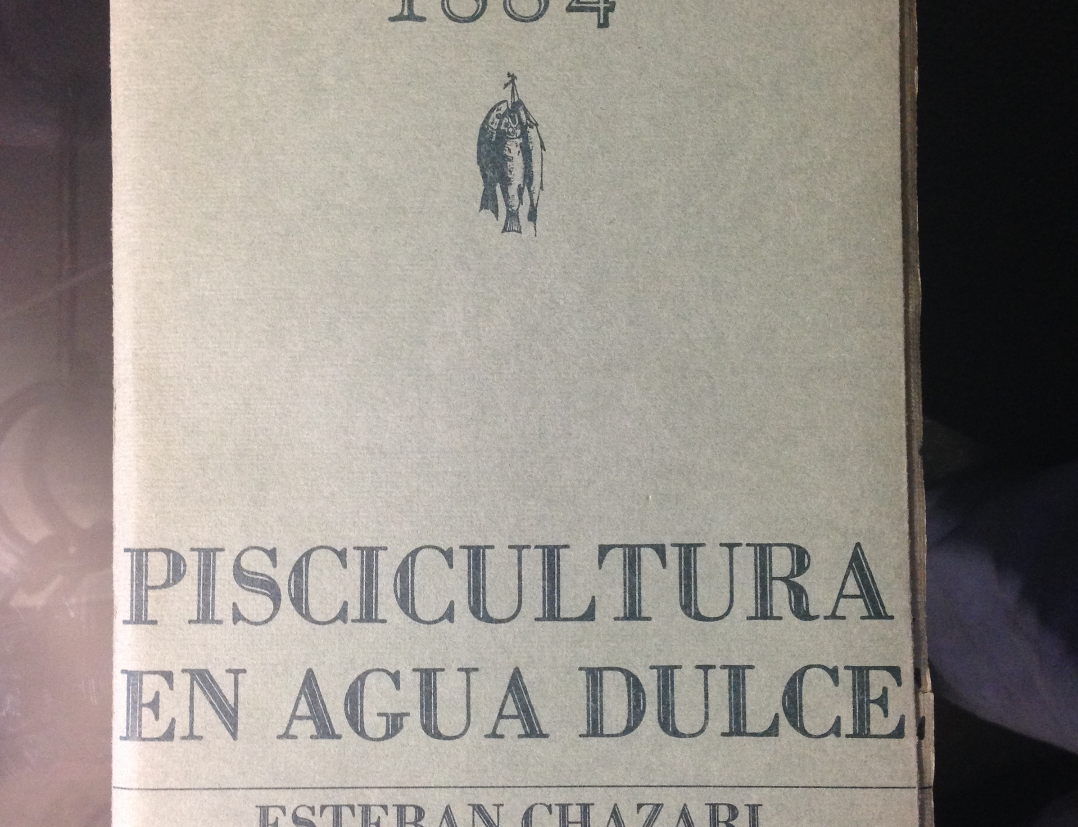

Un poco de historia
Primera publicación sobre piscicultura en México (trucha)
Primer lote de trucha 500,000 ovas
Notes:
INTERIORES

Slide 16
A través de un caso de investigación, determina:
El tema:
La palabra abstracta
Los adjetivos de la palabra abstracta
Los factores limitantes
Palabras clave
Corrobora el titulo
Determina los tres codigos lingüisticos
El corpus hipotético
Notes:
INTERIORES

Slide 17
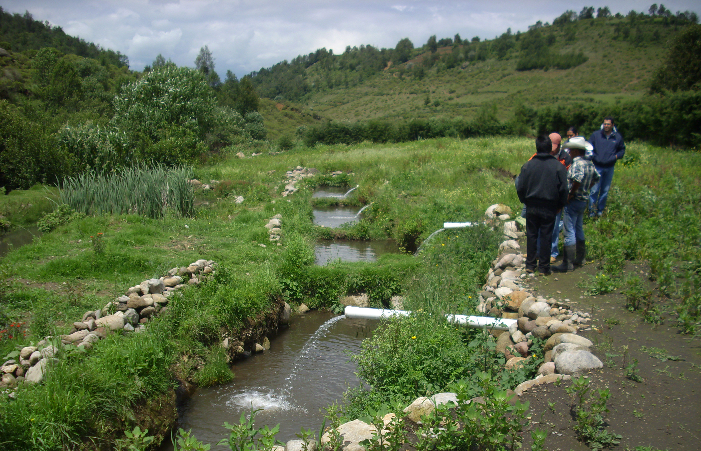
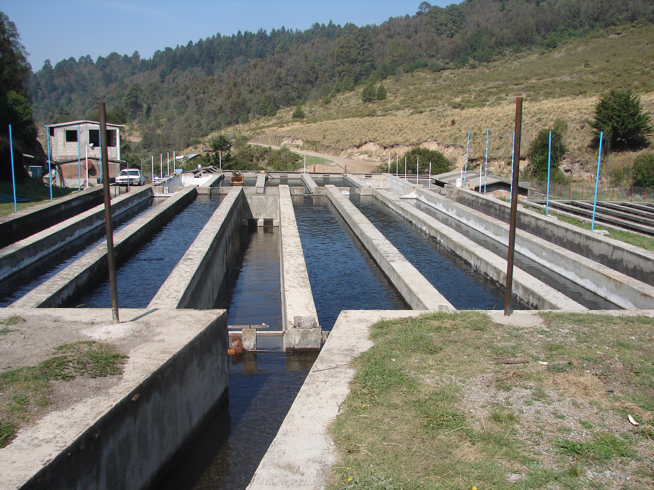
Un poco de historia
Primer SRA para trucha en el estado
Zarco
Primeras UPAs
1885
1937
1972
1999
Truticultura de liberación
Notes:
INTERIORES

Slide 18

PROBLEMÁTICA
AMBIENTAL
LEGAL
SOCIAL
Notes:
INTERIORES

Slide 19

PROBLEMÁTICA
Variación de la calidad y cantidad de agua en las temporadas de lluvia y estiaje
AMBIENTAL
LEGAL
SOCIAL
Notes:
INTERIORES

Slide 20

PROBLEMÁTICA
Uso de prelación de agua: octavo lugar para acuicultura.
Presión de leyes ambientales para la concesión de agua
AMBIENTAL
LEGAL
SOCIAL
Notes:
INTERIORES

Slide 21

PROBLEMÁTICA
Comunidades cercanas reclaman el agua utilizada en las unidades de producción.
AMBIENTAL
LEGAL
SOCIAL
Notes:
INTERIORES

Slide 22
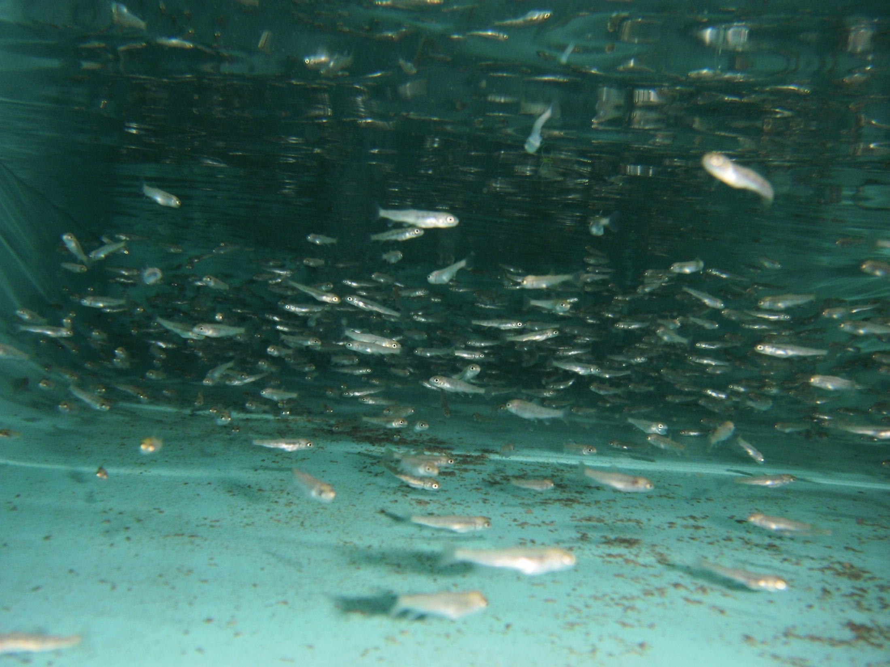
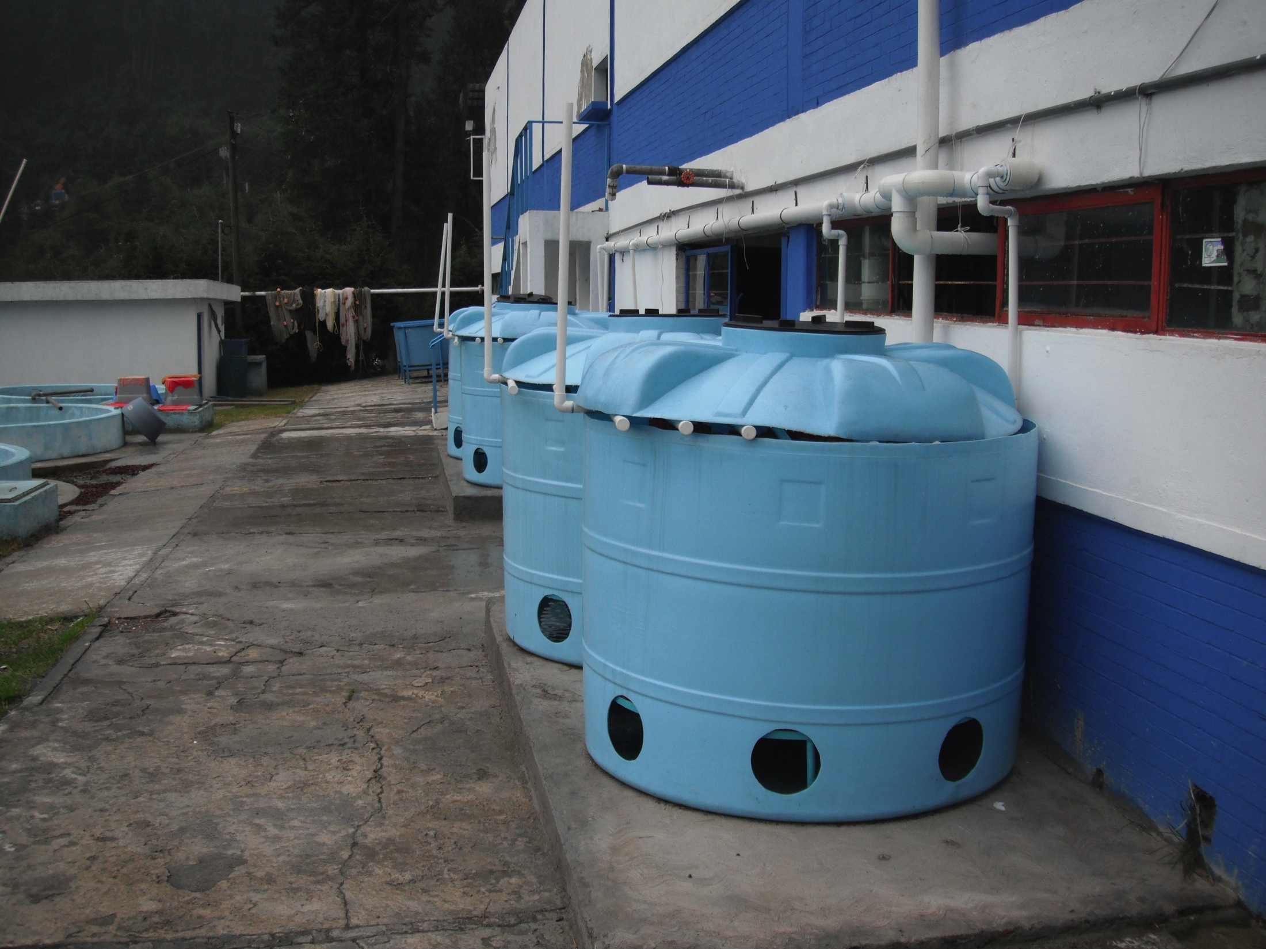
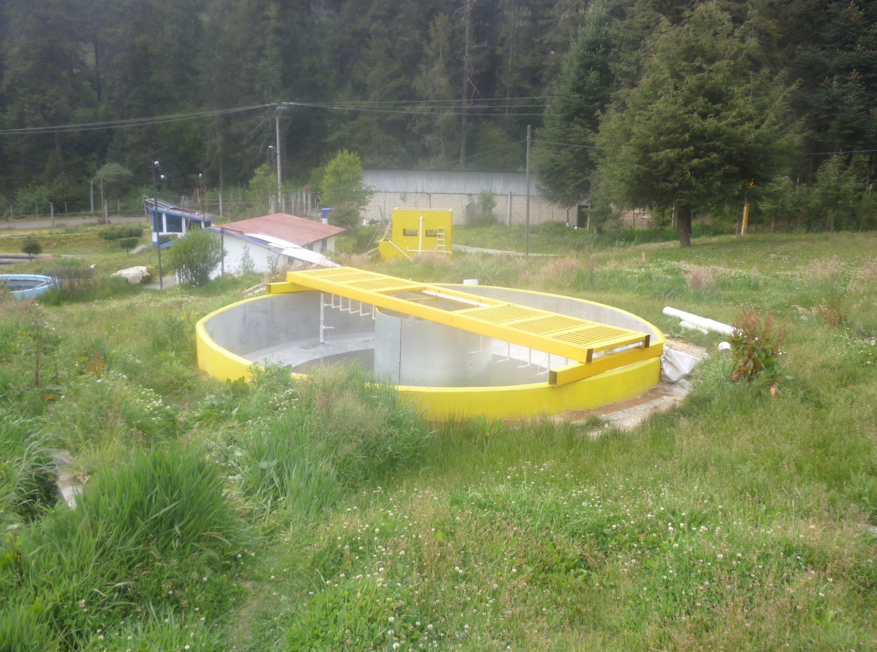
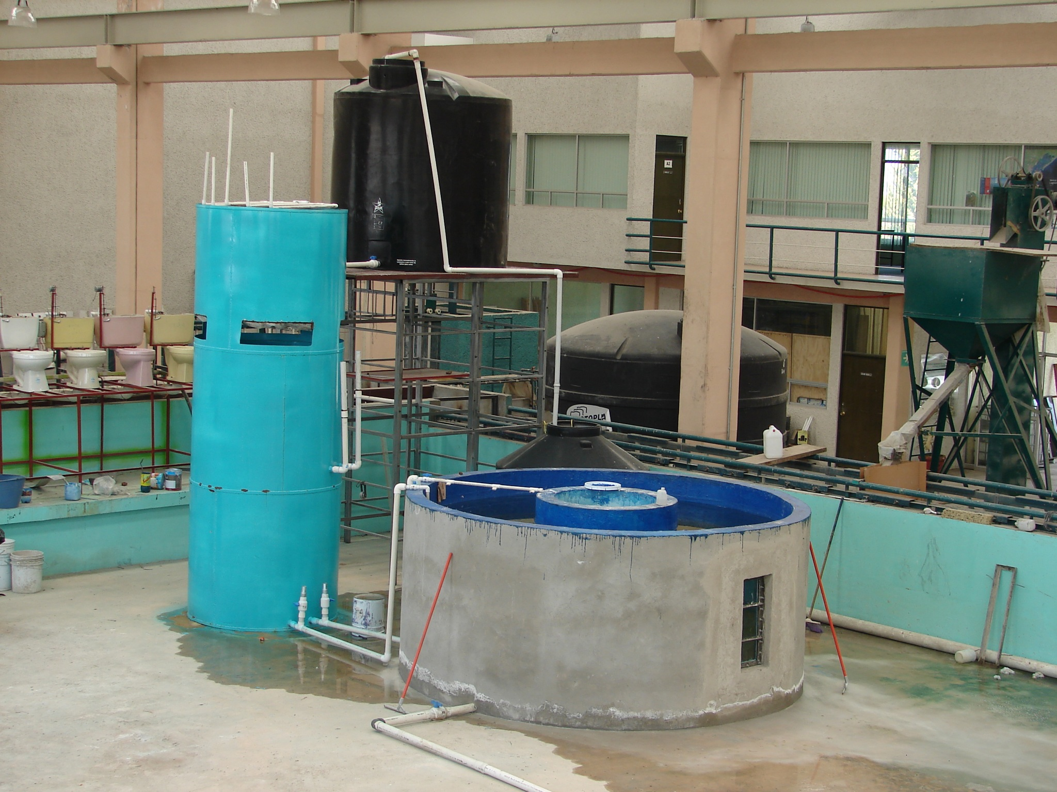
Un poco de historia
Primera UPA comercial con SRA piloto en el Estado
Sala de crías con SRA en el Zarco
SRA para engorda en el Zarco
SRA con agua de lluvia
2008
2009
2011
2013
Estanque con sedimentador central
Notes:
INTERIORES

Slide 23
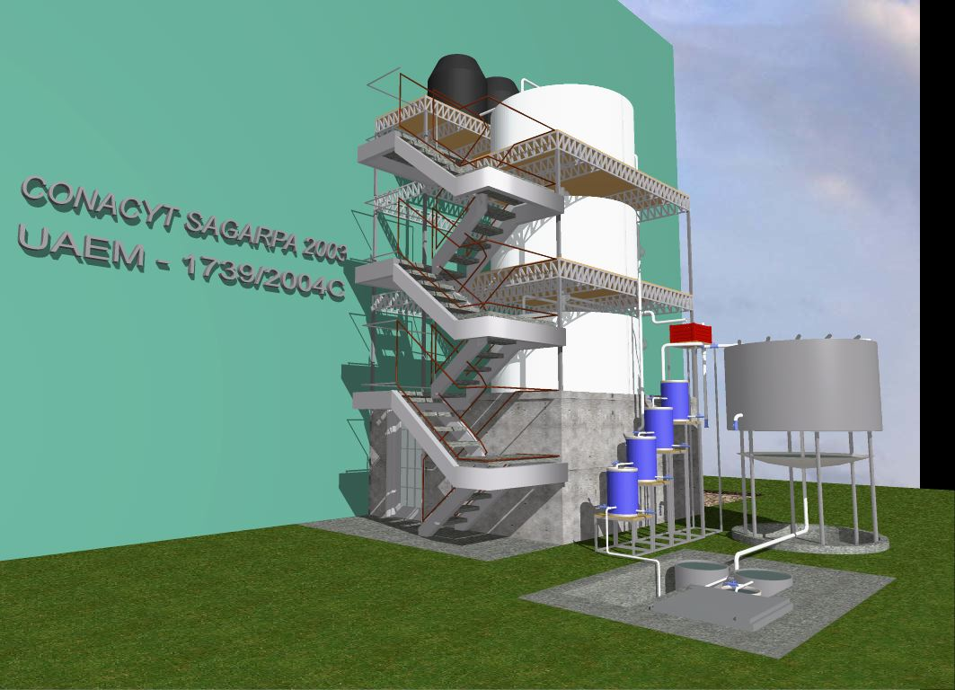
Notes:
INTERIORES

Slide 24
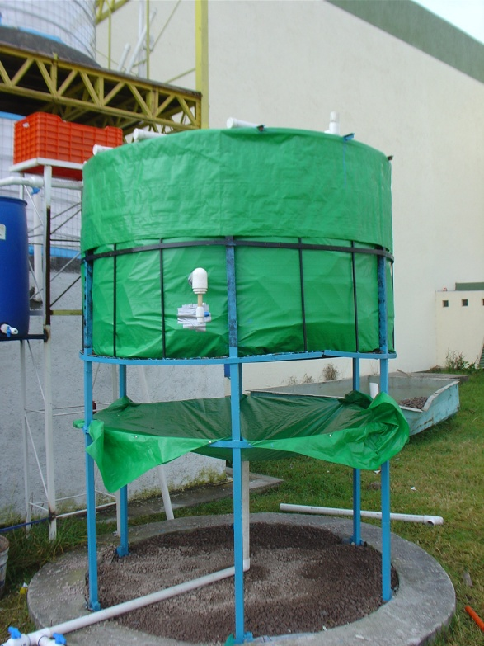
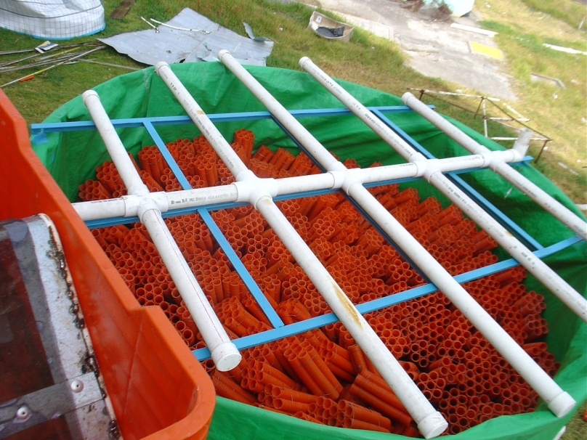
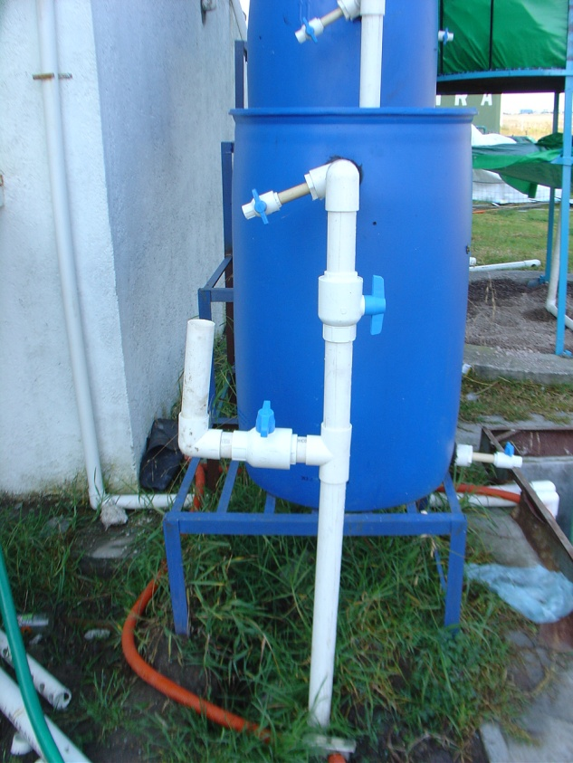
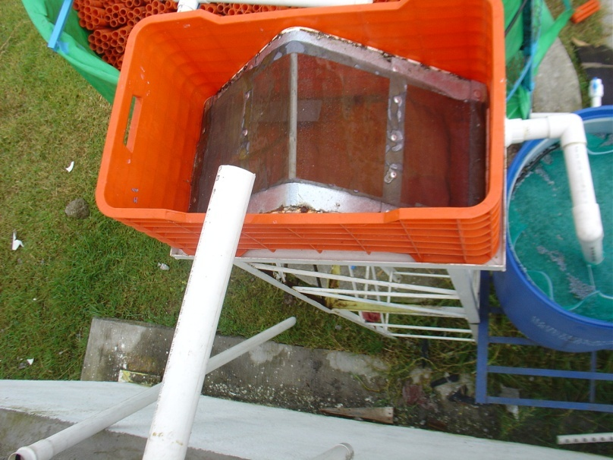

Slide 25
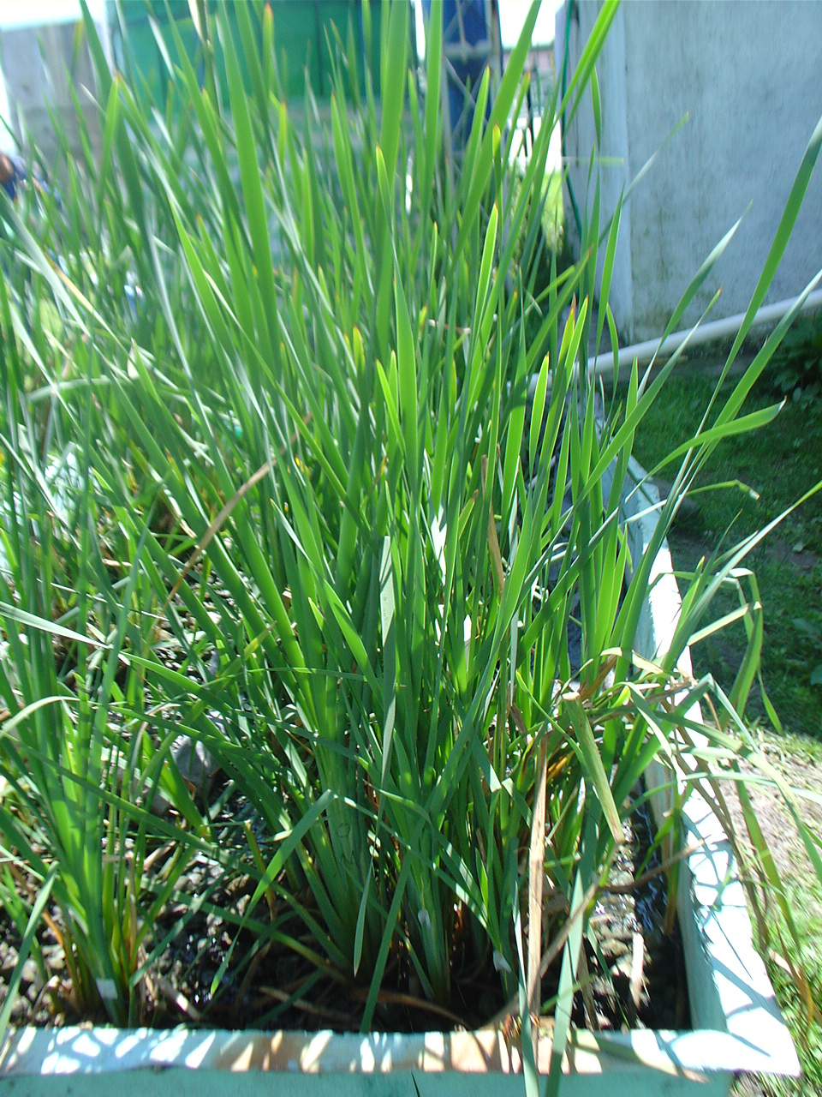
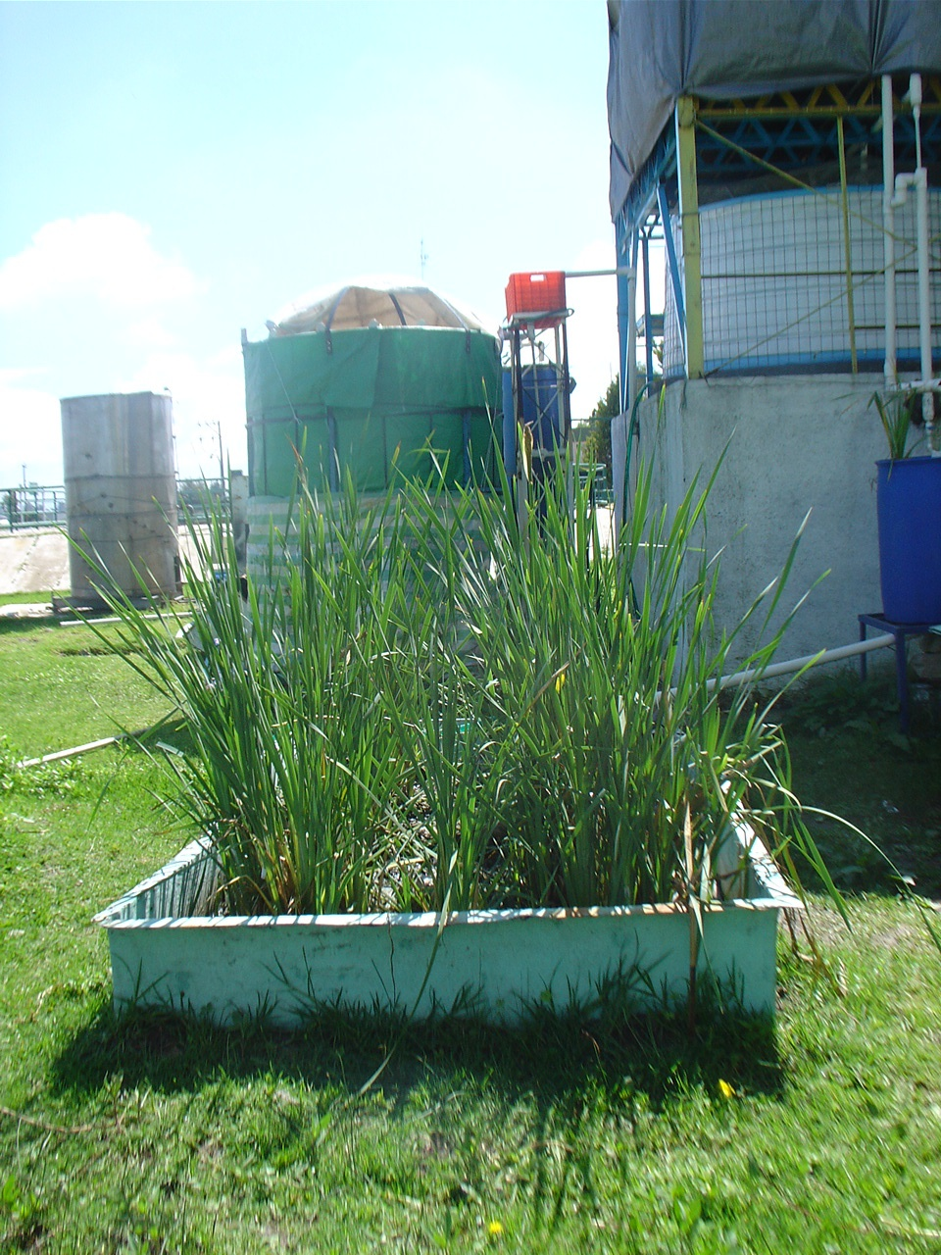

Slide 26
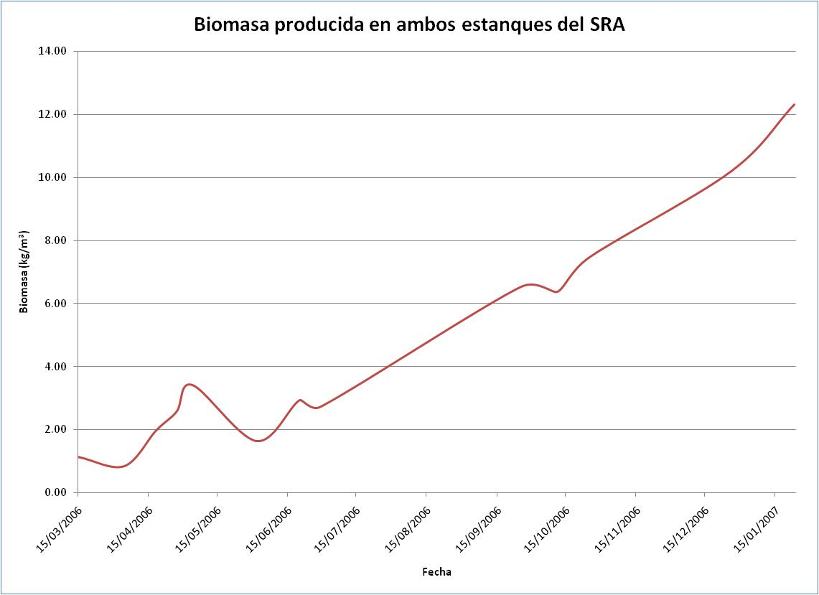
Sistema

